Slide 1
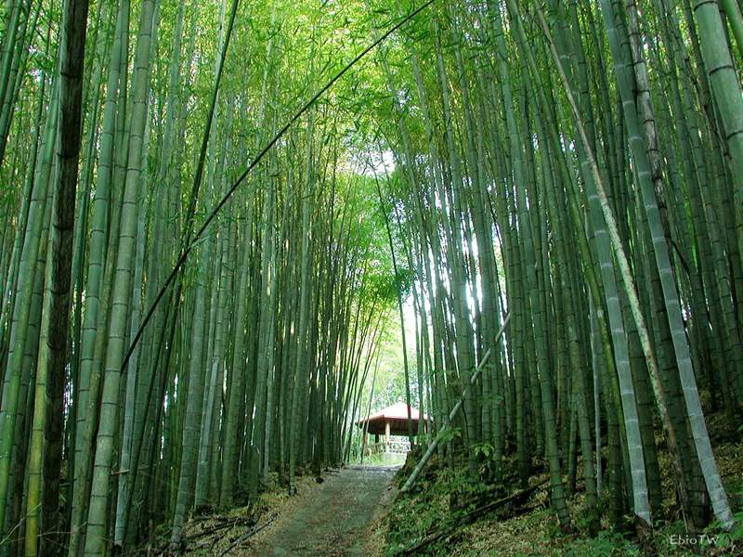
1 .春 笋

Slide 3
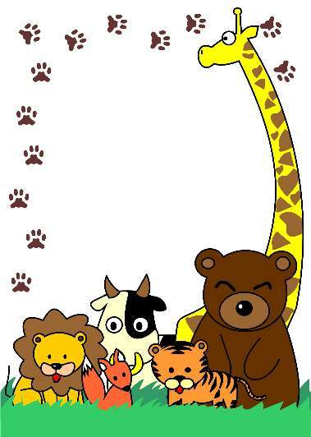
谜语：
头戴尖尖帽，
身穿节节衣。
年年二三月，
脑袋钻出地。
（竹笋）

Slide 4
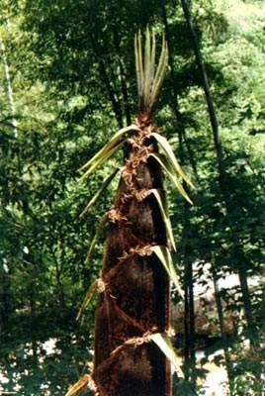

Slide 5
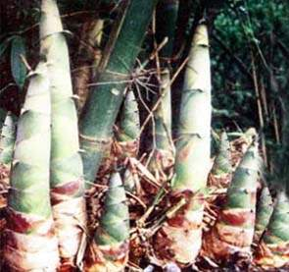

Slide 6
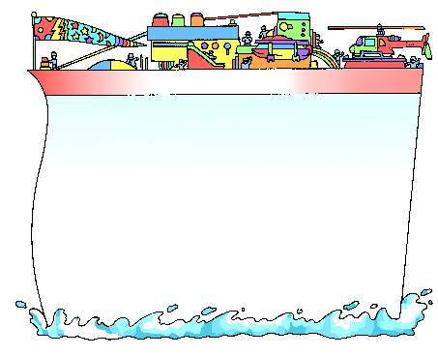
1、春笋是什么样的呢？
2、它又是怎样生长的呢？

Slide 7
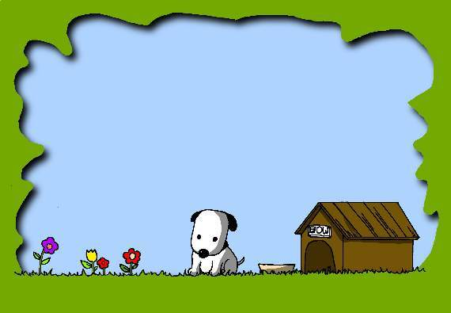
春笋 春雷 唤醒 冲破 掀翻
地里 裹着 外衣 迎着 阳光
一节 春雨 向上 又一节
再向上 冒出来 嫩生生 浅褐色

Slide 8
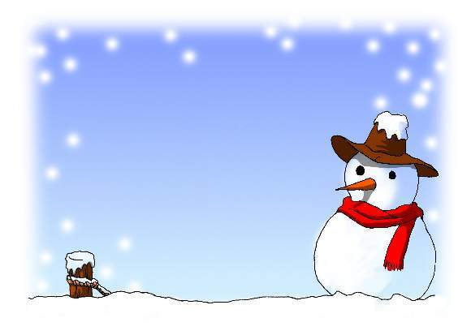
句子：
它们冲破泥土，掀翻石块，
一个一个从地里冒出来。
它们迎着春风，在阳光
中笑，在春雨里长。

Slide 9
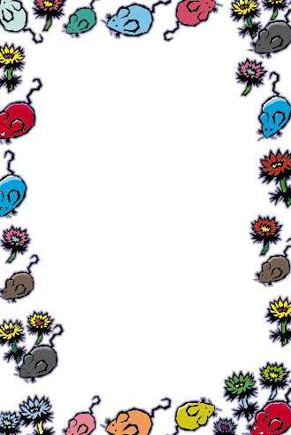
句子：
春笋裹着浅褐色的外衣，
像嫩生生的娃娃。
一节，一节，又一节。
向上，向上，再向上。

Slide 10
作业：
1、一声春雷，唤醒了（ ），唤醒了（ ），唤醒了（ ）。
2、扩词。
声（ ）（ ）（ ）
生（ ）（ ）（ ）
再（ ）（ ）
在（ ）（ ）（ ）

Slide 11
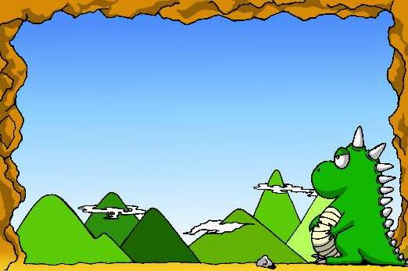
平舌音： 笋 再
翘舌音： 长 声 冲
zhǎng（ ）（ ）（ ）
长
cháng（ ）（ ）（ ）

